Slide 1
Все 10
Автор: Аскаров Эмиль Рамилевич

Slide 2
Идея проекта
В первую очередь этот проект создан для того, чтобы помочь людям развить их навык, такой как печать вслепую или быстрая печать на клавиатуре. Это умение в разы сократит время работы за компьютером и сбережёт нервы
Программа также даёт возможность конкурировать с другим пользователями в рейтинге. А как мы знаем, конкуренция – двигатель прогресса.
Ну, и в-третьих, проект развивает мозг, за счёт тренировки моторик пальцев.

Slide 3
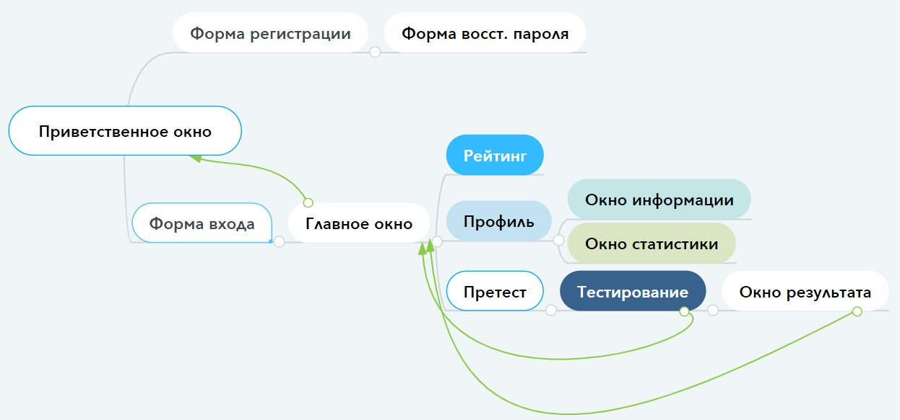
Реализация. Структура классов
Всего 12 классов. Один из них приветственное окно. Другие три класса служат для авторизации в аккаунт. Ещё я создал класс, переключающий три вкладки: профиль, рейтинг и претест, как в браузере. Из претеста можно плавно перейти к тестированию, после завершения которого выползет окно статистики. Из профиля есть возможность посмотреть всю доступную информацию о пользователе и его статистику.

Slide 4
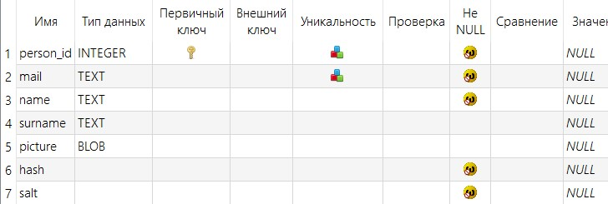

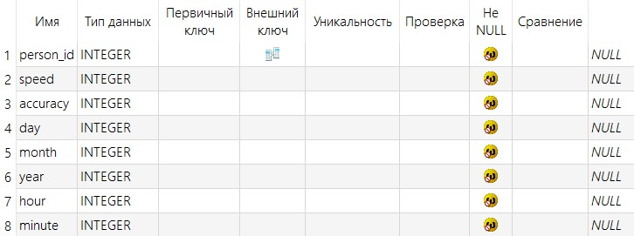
Структура БД
Данные юзера (about_user)
Тренировочные предложения (sentences)
Результаты тестирования (attempts)

Slide 5
Особенности
Все запросы и записи в БД осуществляются через уполномоченного по правам БД менеджера (db_help.py)
Фото профилей пользователей находятся также в БД в виде потока байт, а не как отдельные файлы (.jpg, .png)
Переключение между вкладками: профиль, рейтинг и претест – осуществляется посредством пряток виджетов (hide, show)
Во время тестирования кнопки на экране подвергаются искусственной эмуляции нажатия
Абсолютно все пароли пользователей хэшированные

Slide 6
Использованные технологии
Я осуществил обработку исключений, событий; поработал с бинарными файлами, диалог. окнами, окнами ввода информации, системой авторизации пользователей и графиками.
Pyqt5 – основной интерфейс
hashlib – хэширование паролей
smtplib – отправка писем при регистрации и восст. пароля
sqlite3 – чтение и запись данных пользователя и его результата.
random – выбор случайного тренировочного предложения
re – соответствие символов с нужными
time – счёт времени
datetime – получение даты
pyqtgraph – построение графика статистики
PIL – работа с изображениями

Slide 7
TO DO
Тренировочные упражнения (как аркадная игра)
Английский язык
Новые режимы тестирования (пример: только цифры, до первой ошибки)
Знаки препинания в текстах
Онлайн-соревнования
Сделать полное обучение от нуля (мануал, сертификаты, ежедневные задания)
Возможность добавлять друзей

Slide 8
Вывод
Я познакомился с новыми библиотеками и закрепил знания по старым
Продумал сложную структуру классов-окон
Научился хешировать пароли
Создал много окон и виджетов с дизайном
Узнал немного нового по работе с БД
Написал 700+ строк кода
Создал рабочий, а главное полезный проект!

